Slide 1
101동 101호 기타공사 작업의뢰서
2025. 11. 04
유앤미시스템

Slide 2
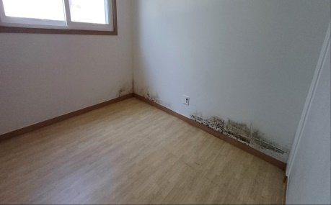
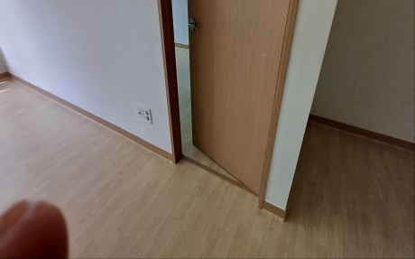
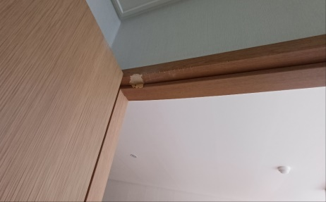
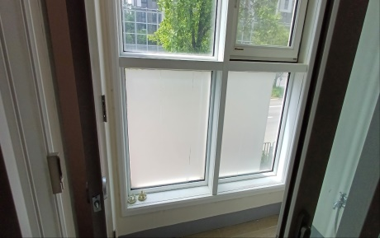
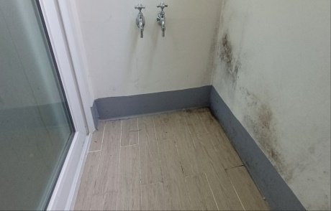
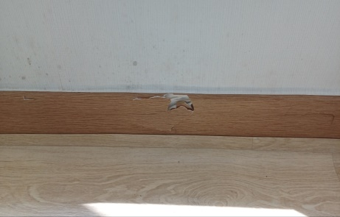
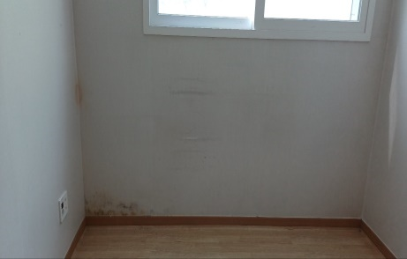
101동 101호 수장공사 작업의뢰서
1. 공 사 명 : 101동 101호 수장공사 작업의뢰
2. 공사요청일 : 2025년 11월 04일
3. 공사의뢰자 : 유앤미시스템 남해원 소장
4. 공 사 내 용 : 거실우측방 창문벽면 단열재 시공,
주방우측방 벽면 곰팡이제거 및 단열재 재시공, 문끌림(방문(3개), 안방화장실문),
거실우측방 문틀 시트지보수, 안방외부샤시 창문 시트지 제거, 앞,뒤베란다 걸레받이 방수 및 도장,
거실, 방(3개) 걸레받이 보수 또는 교체, 보수 공사 요함.
상기 공사에 대한 공사요청을 에스앤아이 코퍼레이션 이종근 선임님에게 요청 드리오니 입주기일 이전에 공사를 완료 해 주실 것을 요청 드립니다.
의
뢰
사
진
Φ
Φ
Φ
Φ
주방우측방 벽면 곰팡이제거 및 단열재 재시공
문끌림(방문(3개),안방화장실문)
거실우측방 문틀 시트지 보수
안방외부샤시 창문 시트지 제거
Φ
Φ
Φ
Φ
앞,뒤베란다 걸레받이 방수 및 도장
거실,방(3개) 걸레받이 보수 또는 교체
거실우측방 창문벽면 단열재 시공

Slide 3
주방우측방 벽면 곰팡이제거 및 단열재 재시공

Slide 4

거실우측방 창문벽면 단열재 시공
실내 환기 문제로 판단해 작업 제외

